Slide 1
数据挖掘 Data Mining 第二章 认识数据
主讲人：丁兆云

Slide 2
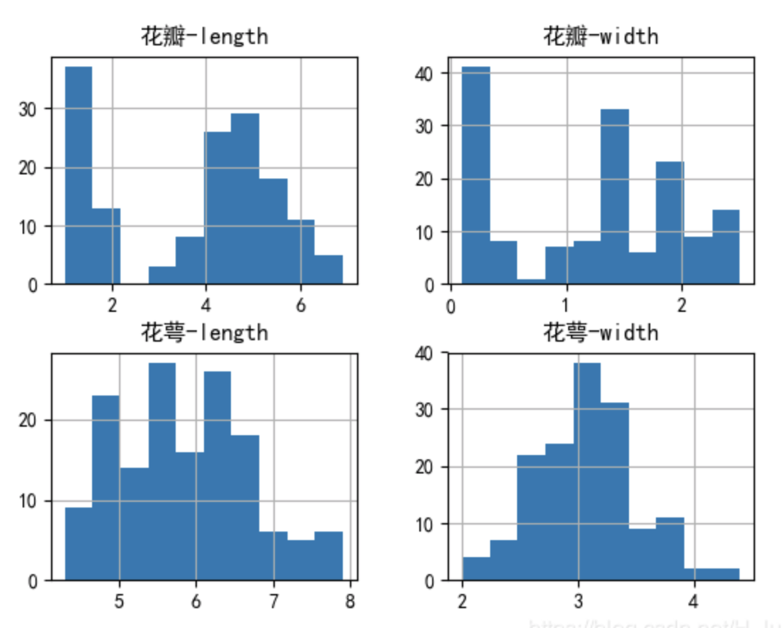
2.2.3数据可视化-直方图分析案例
参考：https://blog.csdn.net/H_lukong/article/details/90139700
参考：https://www.cnblogs.com/star-zhao/p/9847082.html

Slide 3
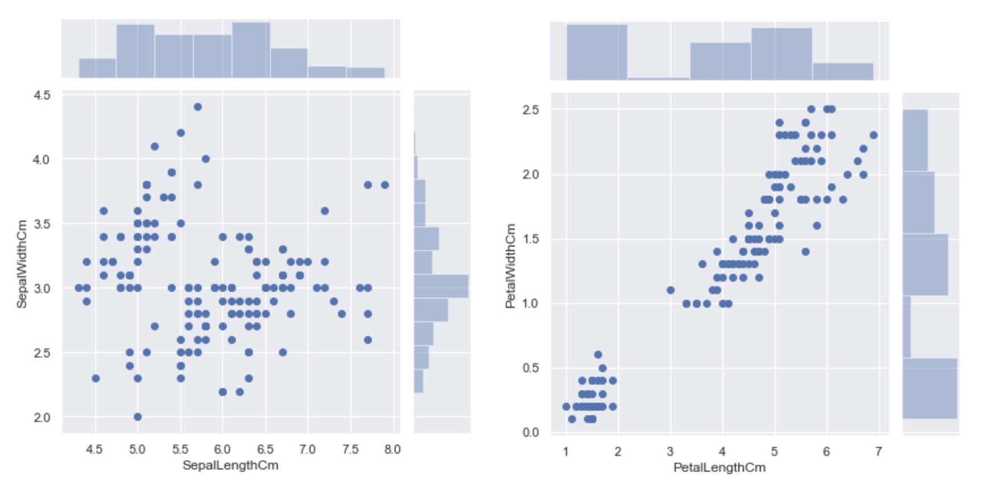
2.2.3数据可视化-散点图分析案例
参考：https://blog.csdn.net/H_lukong/article/details/90139700
参考：https://www.cnblogs.com/star-zhao/p/9847082.html

Slide 4
2.2.3数据可视化-第3次课后作业
第三次课后作业-在educoder平台上完成作业
https://www.educoder.net/shixuns/ymwffgev/challenges
https://www.educoder.net/shixuns/gza9ohxr/challenges
提交作业截至时间：2020年2月25日

Slide 5
内容提纲
2.1数据类型
2.2数据统计汇总
2.3数据相似性和相异性度量

Slide 6
问题？

